Slide 1

编译器设计专题实验课2025
2025.04

Slide 2
一、实验内容
实验一共6-8个实验，不是每个都必须做，每个实验内容分必做和选做部分，必做部分一定要完成，选做根据时间和个人精力完成，必做+选做模式。
2.设置1次验收，验收在80%部分，验收成绩占比20%
3.考勤部分，钉钉打卡或者纸质签名，10%。
4.完成每次实验，每人独立提交自己的报告。报告占比70%，实验报告独立上传思源学堂，每次设置上传截止时间.
5. 总成绩计算=平时*0.3+报告*0.7
6.编程环境采用云环境，采用阿里云平台，代金券.
Notes:
实验课，设置8周时间，我们安排6-8次实验。
第一个问题：学形式语言与编译课程的用处是什么？深层次的对程序语言的理解。
一种语言有若干种描述方式：文法描述 通过严格定义的规则来构造语言中的每个合法句子，是一种生成式系统。自动机法是对一个句子进行合法性检验，当然也是通过一种逻辑推理系统，也就是自动机自动的完成整个检验过程。是一种判别式系统。文法描述是自上而下的宏观。自动机则是从微观向宏观。
第二个问题，编译器的实现过程是什么，从高级程序设计语言转换为机器可以理解的语言。
MIPS处理器是八十年代中期RISC CPU设计的一大热点。MIPS是卖的最好的RISC CPU，x86是cisc

Slide 3
二、报告和要求
实验模式设计，便于大家按照目标，分配时间，如期完成任务
验收，只需要演示基本功能，在界面上体现个人slogan
关于报告，建议采用如下格式。
编译器设计专题实验
目录
实验X：
实验内容（必做）
实验结果：截图
实验内容（选做）
实验结果：截图
个人总结：避免无效语句，突出遇到问题和如何解决
Notes:
。

Slide 4
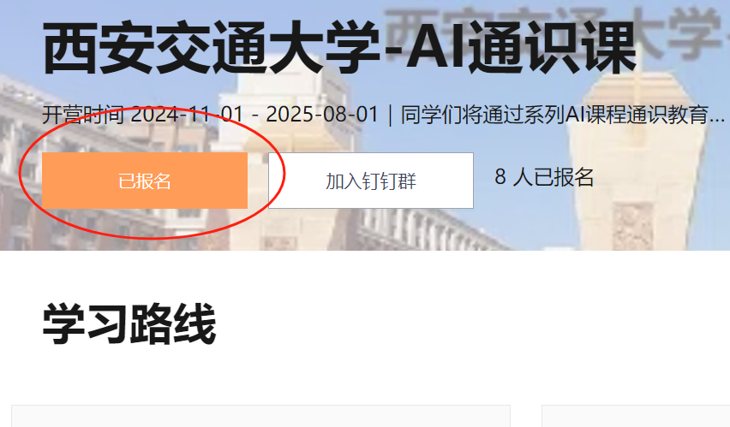
三、实验过程
实验预备部分
1：完成AI通识训练营
登录阿里云平台
注册阿里云账号，并进行学生认证（已经注册且进行学生认证的可以忽略此步骤）。进入训练营，并点击报名。

Slide 5
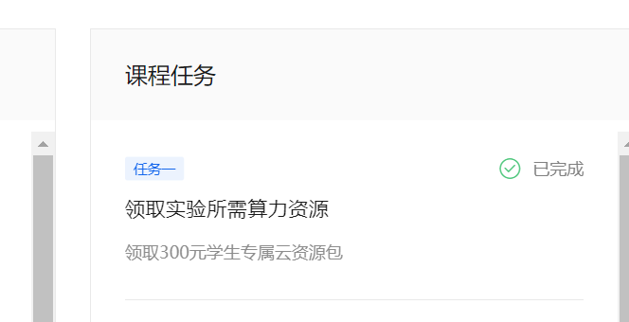
三、实验过程
实验预备部分
1：完成AI通识训练营
进入训练营后，选择课程任务，任务一：领取实验所需算力资源，其中有300元学生专属云资源包。
3：开始完成实验和大作业。
4：完成实验和作业，领取结课证书。

Slide 6
三、实验过程
实验1
在阿里云的PAI-DSW，使用C/C++的web ide环境完成第一个词法分析的作业
打开Terminal：
在DSW页面顶部菜单栏中单击 Terminal 。
2. 更新包管理工具并安装g++
sudo apt update
sudo apt install -y build-essential

Slide 7
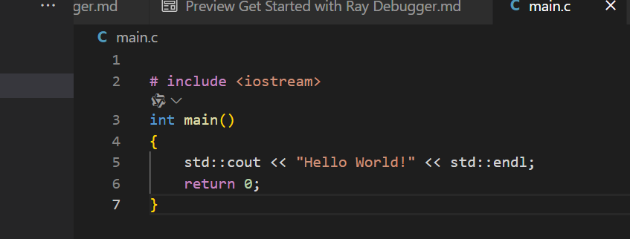
三、实验过程
实验1
在阿里云的PAI-DSW，使用C/C++的web ide环境完成第一个词法分析的作业
试一下hello word。
sudo apt update
sudo apt install -y build-essential

Slide 8
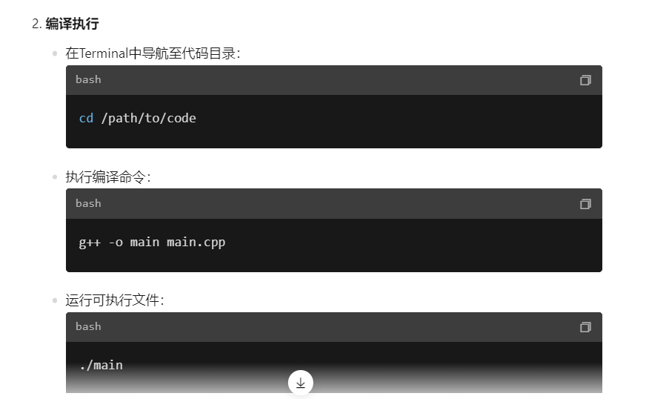
三、实验过程
实验1
在阿里云的PAI-DSW，使用C/C++的web ide环境完成第一个词法分析的作业
试一下hello word。

Slide 9
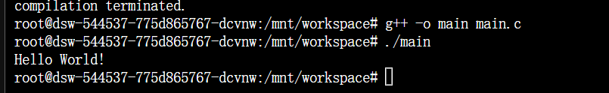
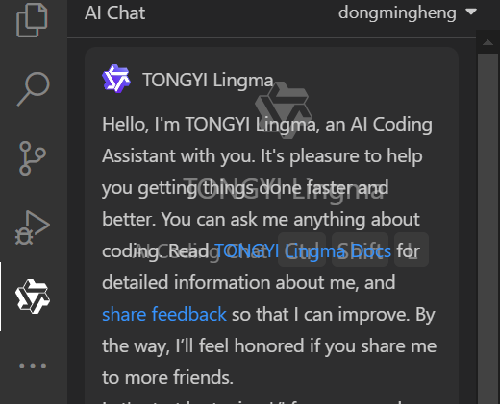
三、实验过程
实验1
hello word结果
在这个过程中，请安装通义灵码，体验tab编程

Slide 10
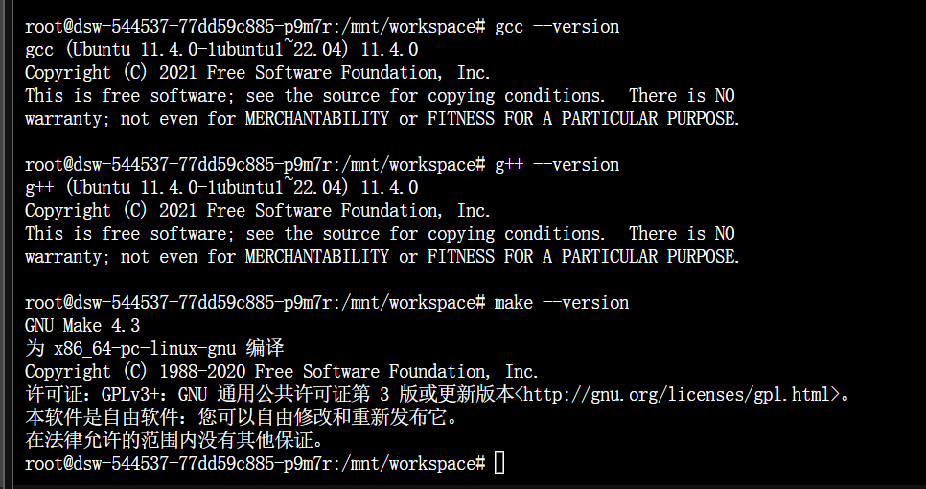
三、实验过程
实验1
Gcc，gdb，g++，make，已经安装

Slide 11
三、实验过程
实验1
一、实验任务
在当前环境下，编写一个C/C++语言程序，模拟DFA运行实现过程。
二、实验内容
DFA输入包括“字符集”、“状态集”、“开始状态”、“接受状态集”、“状态转换表；
上述输入的五元组保存在一个文本文件中，
对DFA进行检查，开始状态是否唯一，包含在状态集中，接受状态集是否为空，包含在状态集中，
DFA的输出，输入待显示的字符串的最大长度N，输出以上定义的DFA的语言集中长度≤N的所有规则字符串；
DFA的规则判定，输入（或用字符集随机生成）一个字符串，模拟DFA识别字符串的过程判定该字符串是否是规则字符串（属于DFA的语言集）；

Slide 12
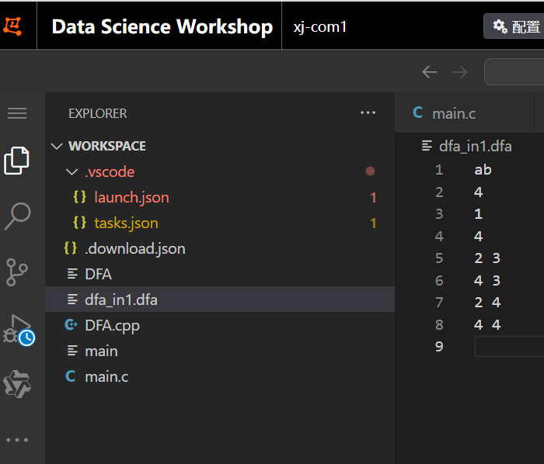
三、实验过程
实验1
三、实验提交
完成训练营内容（选做）
完成DFA，要求有输入和输出截图（必做）

